Slide 1


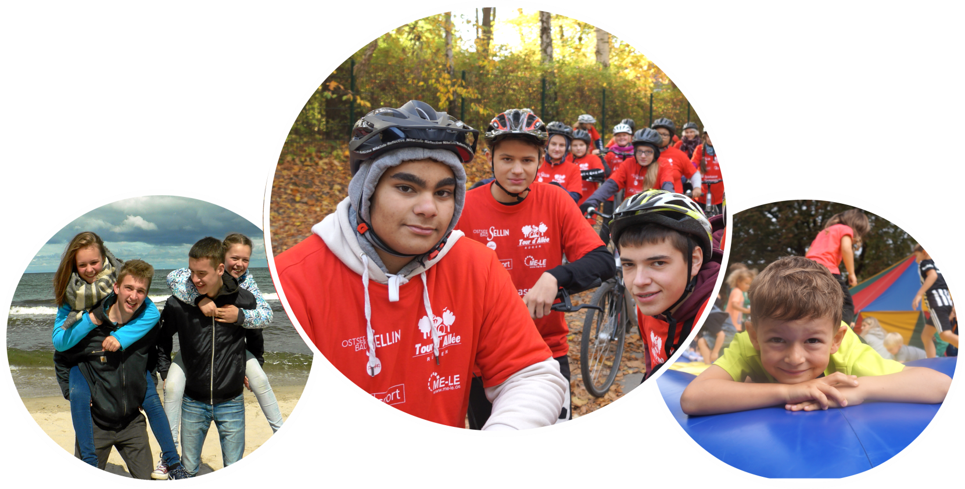

- KINDER UND JUGENDREHA IM AUFWIND -
Neue Chancen für chronisch kranke Kinder und Jugendliche
Dr. Jens Nielinger
CJD Nord | Fachklinik für Kinder und Jugendliche Garz

Slide 2

DRV KiJuReha 2017 - Diagnosegruppen
35.348 Maßnahmen
WER?
2. April 2019
Notes:
2
Prozente in Balken eintragen

Slide 3
DRV KiJuReha – Diagnosenentwicklung 2009 - 2017
2. April 2019

Slide 4
DRV: Kinder- und Jugendreha 2017
54.452 Anträge (+ 1,3 %)
37.435 Bewilligungen (+ 7,5 %)
35.348 Maßnahmen (+ 12,8 %)
- 22.438 Kinder mit Begleitpersonen (+ 20,5 %)
- 12.910 alleinreisende Kinder / Jugendliche (- 4,7 %)
189 Mio. € Ausgaben (+ 8,4 %)
31 Tage durchschnittliche Verweildauer
10,1 Jahre durchschnittliches Alter
2. April 2019

Slide 5
DRV KiJuReha – mit /ohne Begleitperson
2. April 2019

Slide 6
Dominik, 14 Jahre alt
Asthma bronchiale seit dem Kleinkindalter
Auslösende Faktoren:
Frühjahr, Herbst, Gräserpollen, Hausstaub,
Infekte
Respiratorische Probleme 1x/Woche
Salbutamol vor Sport, ansonsten selten
Aktuell keine Dauertherapie
Bekannte Sensibilisierung auf Milben (Kl. 3/5) und auf Alternaria
2. April 2019

Slide 7
Dominik, 14 Jahre alt
Adipositas seit mehreren Jahren
Deutlicher Leidensdruck
Er koche und esse gern, auch große Mengen
Aufenthalt am PC etwa 25h/Woche (interaktives Computerspiel)
Realschule Kl. 8, schwache Leistungen, schlecht integriert
Sehr feinfühlig
2. April 2019

Slide 8
Dominik, 14 Jahre alt
Aufnahmebefund:
Länge: 176 cm (P96)
Gewicht: 104,7 kg (> P99,5)
BMI: 33,8 kg/m² (> P99,5)
Genua valga/ Knicksenkfußstellung beidseitig
Gynäkomastie, Striae distensae
Interner Status regelrecht
Ruhig, depressiv wirkend, schwitzende Hände
2. April 2019

Slide 9
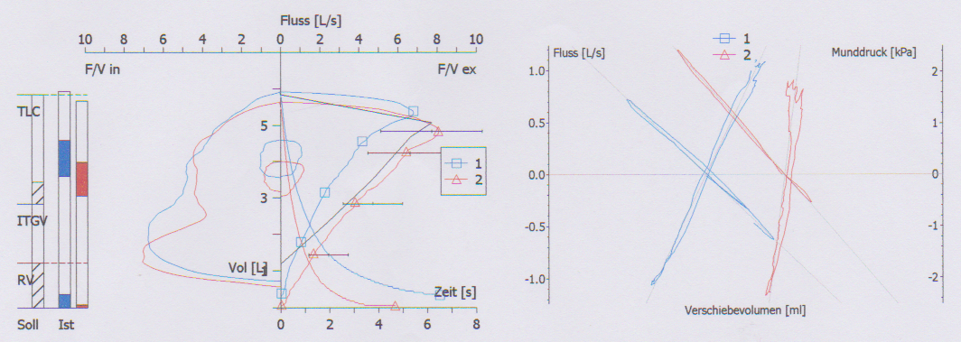
Lungenfunktion in Ruhe
 |  | Soll | Vor | %Ist1/S | Nach | %(I2/S) | %(I2/I1)
FEV 1 | [L] | 3.85 | 3.37 | 87.5 | 4.18 | 108.5 | 124.0
MEF 50 | [L/s] | 4.70 | 2.23 | 47.5 | 3.77 | 80.2 | 168.8
SR tot | [kPa*s] | 0.53 | 1.76 | 330.0 | 0.56 | 104.6 | 31.7
Exhalatives Stickoxid 64 ppb (FeNo)

Slide 10
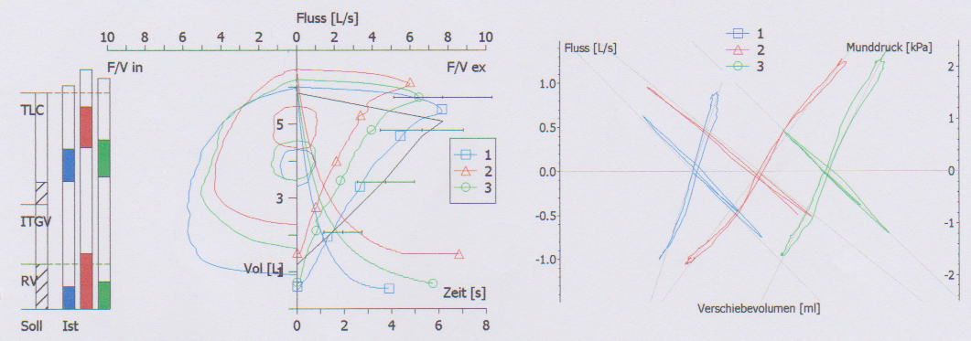
Zeit | RR | Puls
11:00 | 120/79 | 100
11:15 | 165/86 | 189
11:25 | 120/81 | 90
Geschwindigkeit: 7 km/h
Steigung: 5 %
Subj. Befinden: 1
 |  | Soll | Ist 1 | %Soll | Ist 2 | %Ist 2/1 | Ist 3 | %Ist 3/1
FEV 1 | [L] | 3.85 | 3.89 | 101.0 | 2.97 | 76.2 | 3.30 | 84.7
MEF 50 | [L/s] | 4.70 | 3.32 | 70.6 | 2.08 | 62.8 | 2.30 | 69.4
SR tot | [kPa*s] | 0.53 | 1.22 | 229.5 | 2.78 | 227.7 | 1.81 | 147.8

Slide 11
Dominik, 14 Jahre alt
Reha-Therapien:
Schulungen/ individuelle Ernährungsberatung
Intensives Sport- und Bewegungsprogramm
Inhalative Therapie mit Salbutamol
im Verlauf DT mit Viani
Individuelle psychologische Begleitung
2. April 2019

Slide 12
Dominik, 14 Jahre alt
Psychologische Einschätzung:
Sensibler Jugendlicher
Geringer Selbstwert
Geringe Selbstwirksamkeit in Leistungssituationen
Hohe Stigmatisierung bzgl. seiner path. Auffälligkeiten verinnerlicht
Zunächst hocherregt, ängstlich, angespannt, misstrauisch
2. April 2019

Slide 13
Dominik, 14 Jahre alt
Rehabilitationsverlauf:
Bronchopulmonale Situation verbessert
Kondition verbessert
Gewichtsreduktion von 104,7 kg auf 95,9 kg
Im Verlauf gute Integration in die Gruppe Gleichaltriger
Emotionales Aufblühen
2 Wochen nach Reha: Mutter dankbar & glücklich
2. April 2019

Slide 14
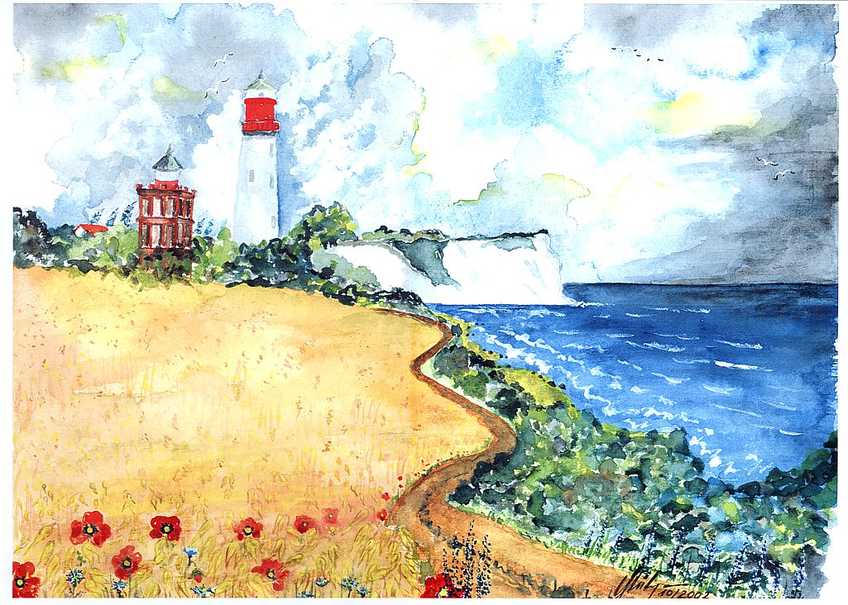
Wann?
(Bild: H. Stützer)
2. April 2019

Slide 15
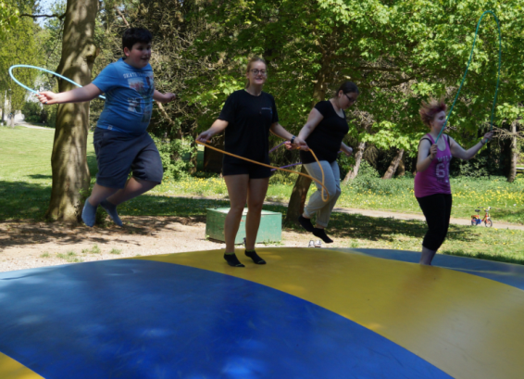
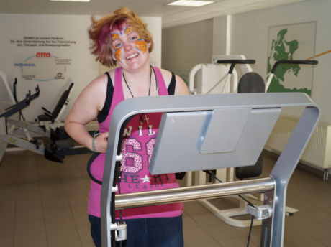
Kinderrehabilitationsleistung
Zielgruppe:
→Kinder, die erheblich erkrankt sind oder deren Gesundheit in hohem Maße gefährdet ist (Homepage DRV)
Ziel:
→Krankheitsbedingte Einschränkungen der Alltagsaktivitäten und der Teilhabe reduzieren
→Kinder zu Aktivitäten und Teilhabe zu befähigen, wie sie als „normal“ für deren persönlichen Lebenskontext erachtet werden (BAR Rahmenkonzept)
2. April 2019

Slide 16
Indikationen für die Reha
Einschränkungen der körperlichen Aktivität
Einschränkungen der Teilhabe an schulischer Qualifikation
therapierefraktäre Beschwerden
aufwändige diagnostische Maßnahmen
unzureichende Krankheitsbewältigung und Therapieakzeptanz
somatische Multimorbidität
komorbide psychische Störungen/Defizite
dysfunktionales bzw. überfordertes soziales Umfeld
unzureichendes selbstständiges Krankheitsmanagement
2. April 2019

Slide 17
Wie?
(Bild: H. Stützer)
2. April 2019

Slide 18
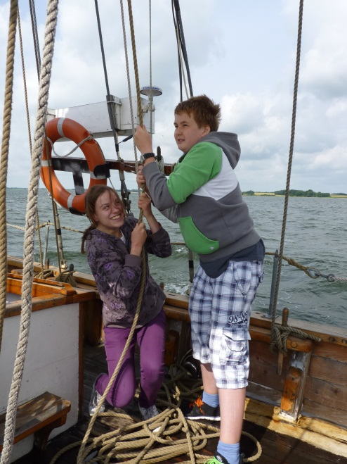
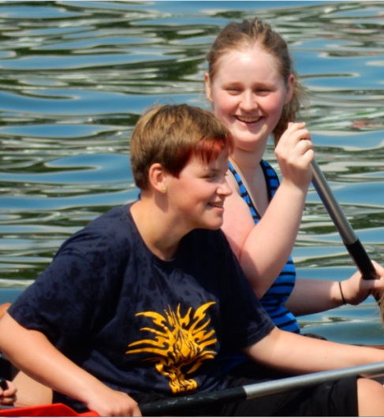
Die Reha-Idee
Gemeinsam mit Gleichbetroffenen
In einem Alltagssetting
24 Std. täglich
4 Wochen lang
Im supervidierten Umfeld
Grenzen überwinden
Etwas neues lernen, üben und anwenden
Selbstbewusstsein gewinnen
Krankheitsmanagement verbessern
2. April 2019

Slide 19
Interdisziplinäres Team
Pädiater/ Dermatologe
Krankenschwestern
Diagnostik
MTA
Schulung
Psychologie Ergotherapie
Familientherapie
Ernährung
Diätassistentin Ökotrophologin
Kind/ Eltern/ Familie
Berufsorientierung
Sport- und Physiotherapie
Schulunterricht
Pädagogik
2. April 2019

Slide 20
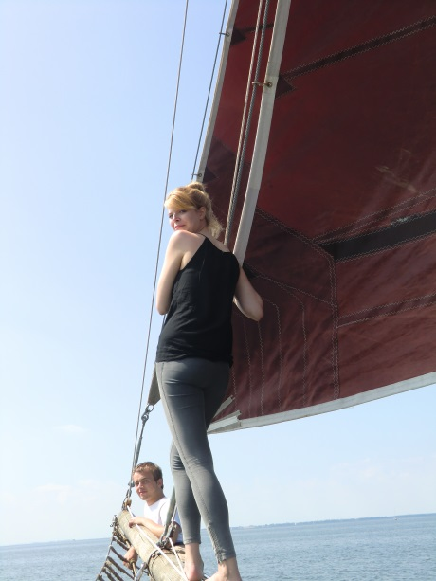
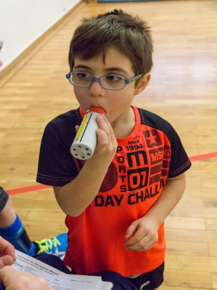
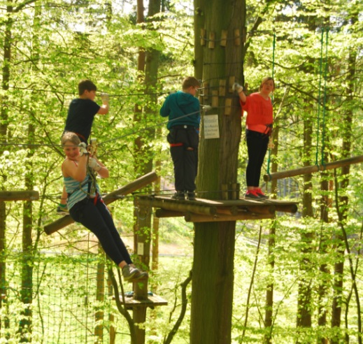
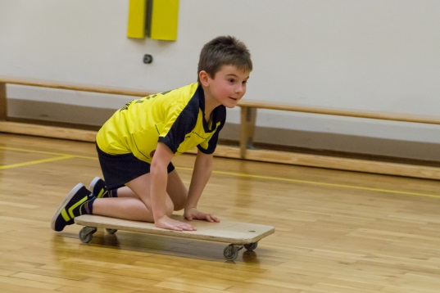
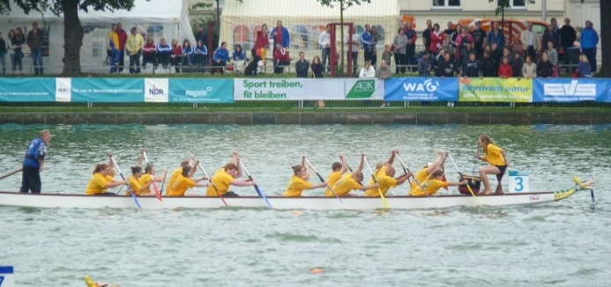
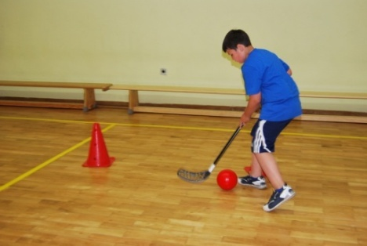
Sporttherapie
Motivationssteigerung/
Willensstärke
Selbstwertgefühl, Teamgedanke
Integration in Sportgruppen
und Sport im Alltag, Schulung Umgang mit Erkrankung im Alltag
2. April 2019

Slide 21
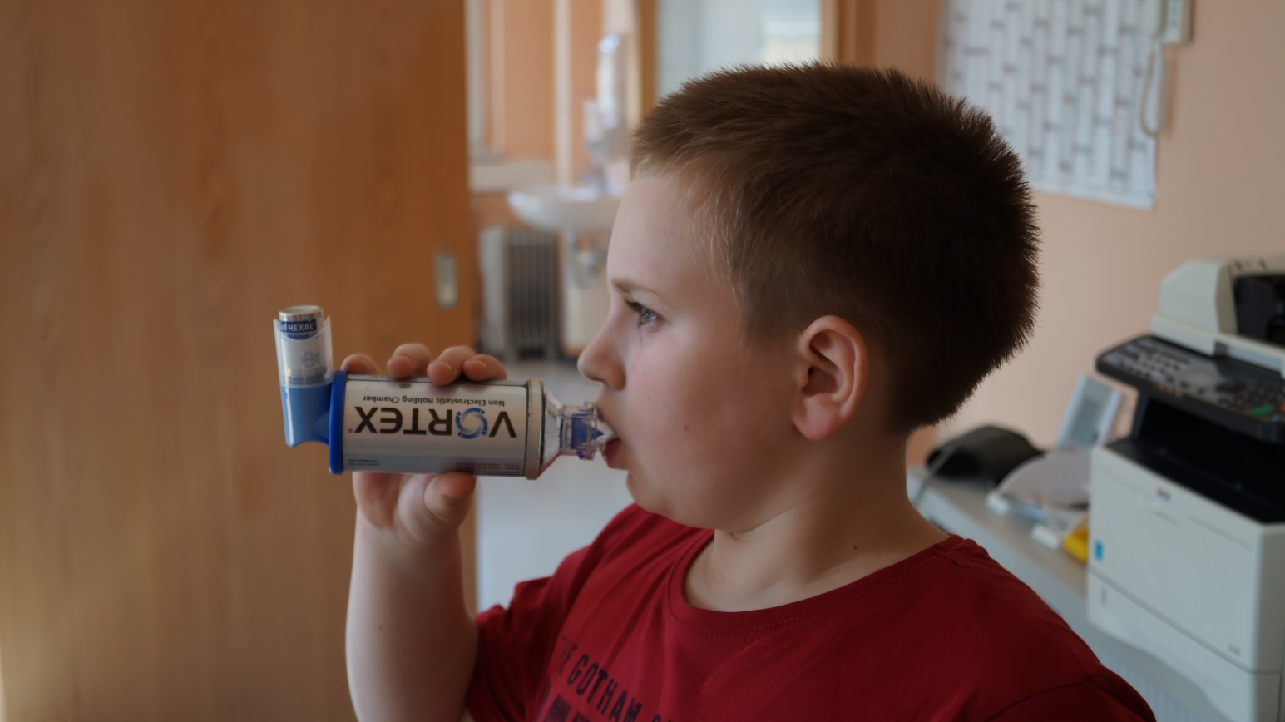
2. April 2019

Slide 22
Reha-Therapiestandard Asthma bronchiale
01 02 03 04 05 06 07 08 09 10 11 12 | Bewegungstherapie Bewegungsspiele Atemgymnastik Instruktion zur Inhalation/Peak-Flow Patienten- und Angehörigenschulung Angehörigengespräche und -beratung Gesundheitsbildung Psychologische Beratung und Therapie Stärkung von Selbstwahrnehmung und Handlungskompetenz Sozial- und sozialrechtliche Beratung Unterstützung der beruflichen Integration Nachsorge, schulische und soziale Integration
Reha-Qualitätssicherung der DRV, April 2011
Asthma-Schulung
Patienten - Alter ab 8 Jahre
mind. 450 min./Reha
Mindestanteil 80%
2. April 2019

Slide 23
Einbindung der Reha in die ambulante Versorgung
Pädiater/ Dermatologe
Krankenschwestern
Diagnostik
MTA
Schulung
Kinder-/
Hausarzt/
Fach-ambulanz
Kinder-/
Hausarzt/
Fach-ambulanz
Psychologie
Ergotherapie
Familientherapie
Ernährung
Diätassistentin Ökotrophologin
Kind/ Eltern/ Familie
Schulunterricht
Sport- und Physiotherapie
Berufsorientierung
Pädagogik
2. April 2019

Slide 24
Wo?
(Bild: H. Stützer)
2. April 2019

Slide 25
 | Rehabilitation für Kinder und Jugendliche | Mutter- Vater- Kind – Kur
Ziel | Wiederherstellung der Gesundheit | Besserung der Gesundheit Bewältigung des Familienalltags
Ziel- gruppe | Kinder und Jugendliche mit chronischen Erkrankungen | Überlastete Mütter/Väter mit gesundheitlichen Belastungen Erziehungs-/ Versorgungsproblemen, Familiäre Belastungen Psychische Belastungen
Ärztliche Leitung | Pädiater | i. d. R. Erwachsenenmediziner
Dauer | 4-6 Wochen | 3 Wochen
Kosten-träger | RV/KV | KV
2. April 2019

Slide 26
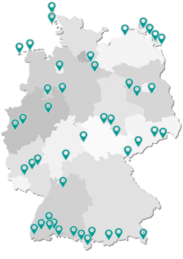

Informationsportal zur Kinder- und Jugendrehabilitation
www.kinder-und-jugendreha-im-netz.de
2. April 2019

Slide 27
Wohin?
(Bild: H. Stützer)
2. April 2019

Slide 28
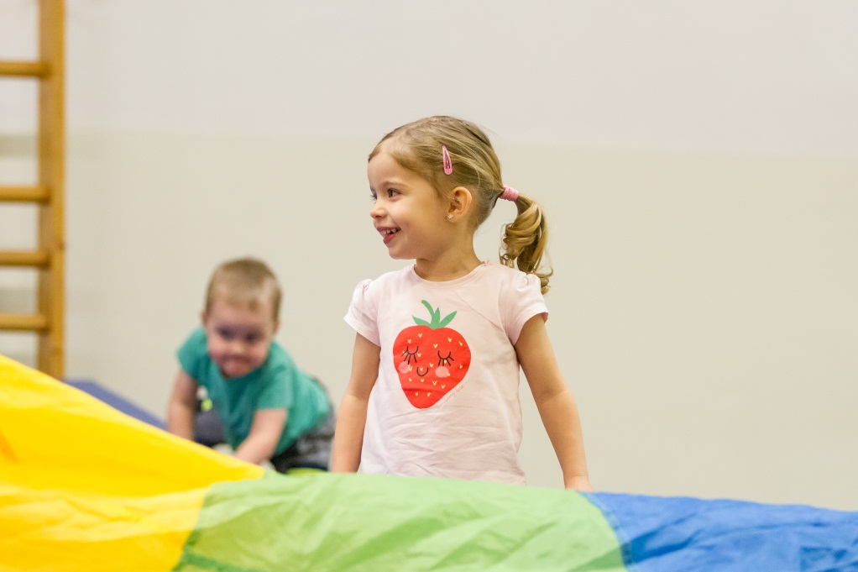
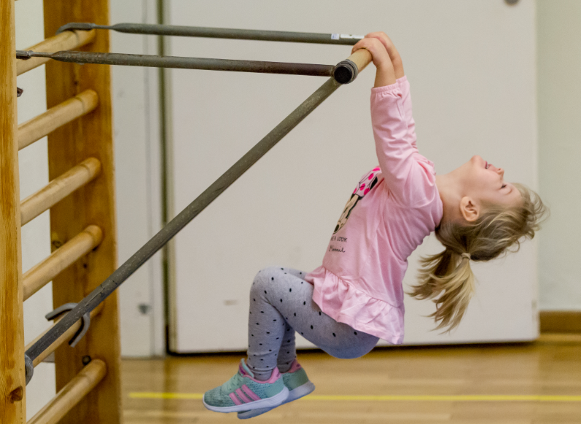
- Nachhaltigkeit aus Sicht der Eltern und Jugendlichen -
Philipp Skodlerak (Sporttherapie/Qualitätsmanagement)
CJD Fachklinik für Kinder und Jugendliche Garz/Rügen
2. April 2019

Slide 29
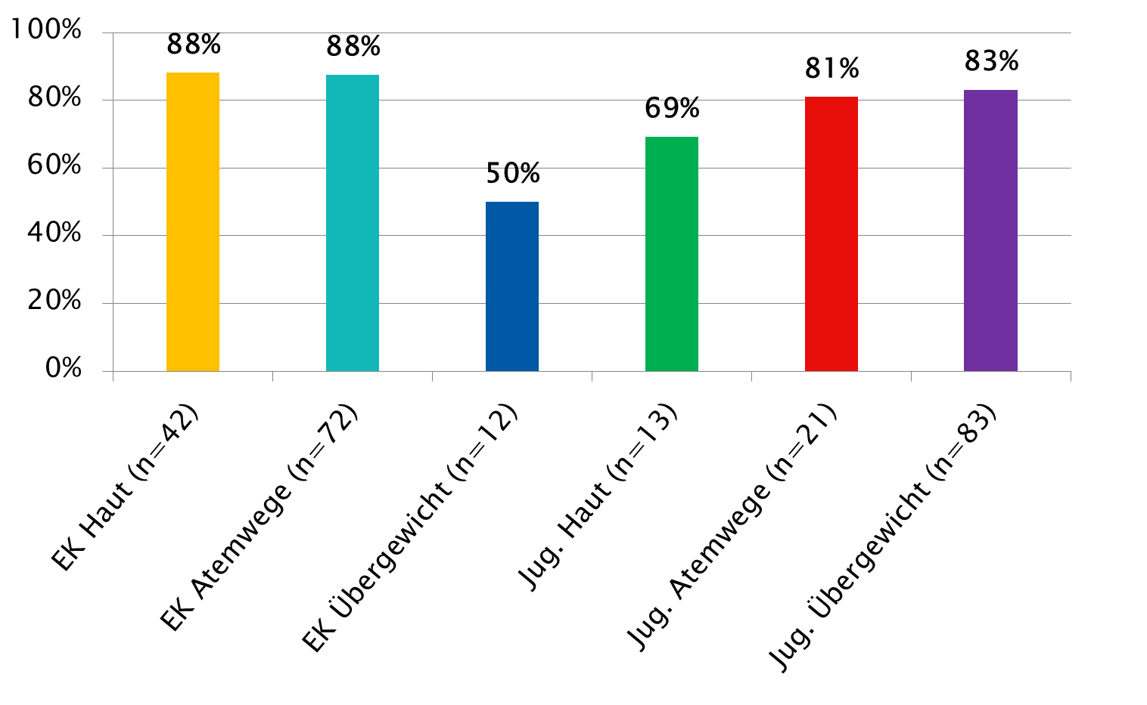
Erfolg der Rehabilitation

Slide 30
Anhalten des Reha-Effektes

Slide 31
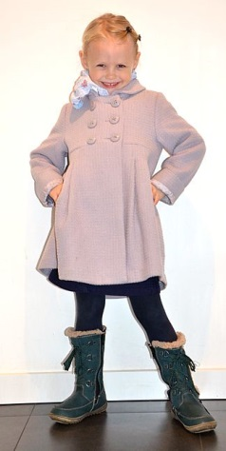
Hannah, 3 Jahre alt
Kontrolliertes Asthma bronchiale Auslöser: Infekte, Hundekontakt, körperliche Belastung
Neurodermitis mit Juckreiz und Schlafproblemen
Auslöser: Hundekontakt, Hautkontakt mit Nutella
2. April 2019

Slide 32
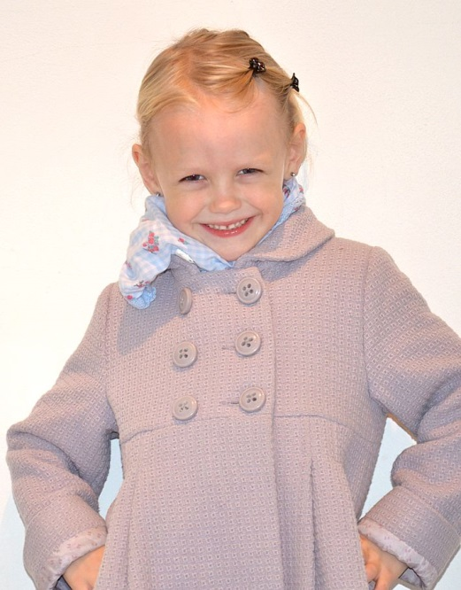
Hannah, 3 Jahre alt
Im Alter von 1,5 Jahren:
Lippenschwellung und Urticaria am gesamten Körper nach oralem Erdnusskontakt
2. April 2019

Slide 33
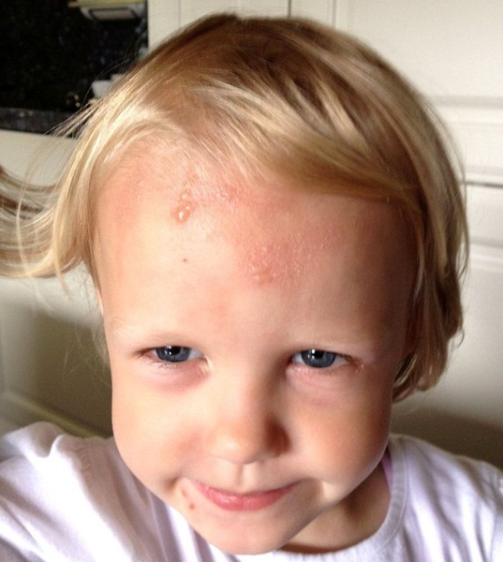
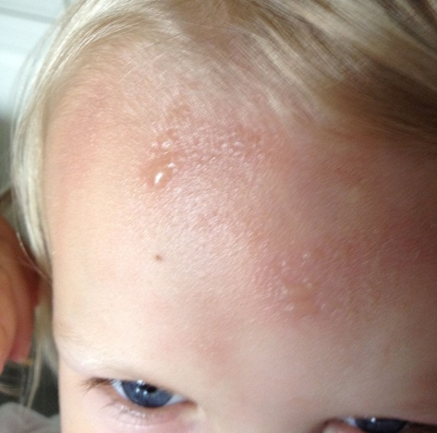
Hannah, 3 Jahre alt
Im Alter von 2,5 Jahren:
Unklare Episode mit Schmerzen im Mund, anschließenden Bauchschmerzen, kaltem Schweiß und laut Mutter sehr schneller Herzaktion
2. April 2019

Slide 34
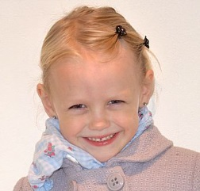
Hannah, 3 Jahre alt
Vorbefund:
Serologisch starke Sensibilisierung auf Hund und Erdnuss
-> Ernährung ohne Nüsse und Erdnüsse
2. April 2019

Slide 35
Hannah, 3 Jahre alt
Aufnahmebefund:
3-jähriges Mädchen in gutem Allgemeinzustand
Lunge mit bronchitischen Rasselgeräuschen
Haut mit deutlichen Ekzemen
(SCORAD-Index 35)
2. April 2019

Slide 36
Hannah, 3 Jahre alt
Rehabilitationsverlauf:
Ergänzende Allergiediagnostik.
Inhalationstherapie bei Bronchitissymptomatik.
Konsequente externe Dermatotherapie (steroidfrei).
Nach Verzehr von Sesamprodukten Kribbeln
Im Mundbereich bzw. Bauchschmerzen.
2. April 2019

Slide 37
Hannah, 3 Jahre alt
Erneute Befragung der Eltern:
Hannah hatte bei der unklaren allergischen Reaktion im Alter von 2,5 Jahren eine Sesamstange gegessen.
Pricktest:
→ Histamin 5mm
→ Sesam 8mm
2. April 2019

Slide 38
Hannah, 3 Jahre alt
Weiterer Verlauf:
Elternschulungen (Asthma und Neurodermitis)
Individuelle Ernährungsberatung
Empfehlung eines Notfallsets mit Adrenalin Autoinjektor (praktisches Training für die Eltern)
2. April 2019

Slide 39
Fazit für die Praxis
In den letzten Jahren wurden die Qualitätsstandards in der Kinder-Reha verbessert
Das Flexi-Renten-Gesetz bietet mehr Chancen
Aufgabe der Zukunft: Bessere Vernetzung der Kinder-Reha mit ambulanter Versorgung
2. April 2019

Slide 40
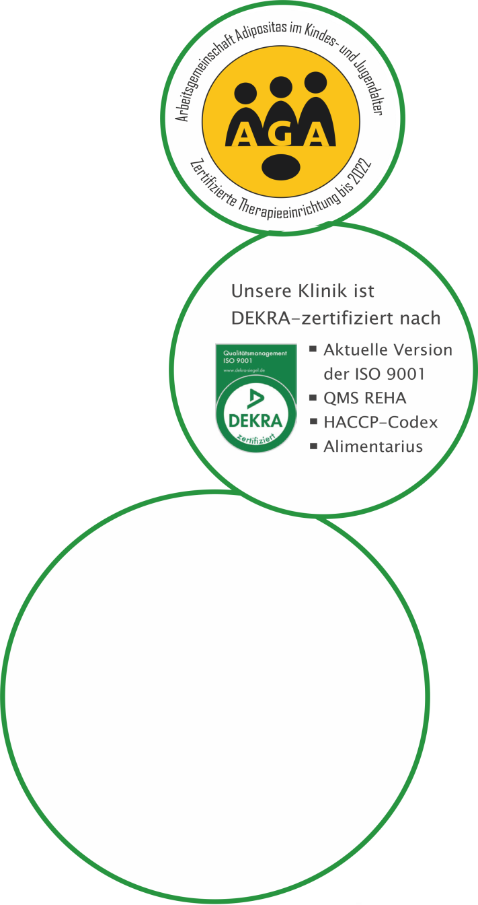





Vielen Dank
für Ihre Aufmerksamkeit!
CJD Nord
Fachklinik für Kinder und Jugendliche Garz
Putbuser Str. 11 | 18574 Garz/Rügen
www.cjd-fachklinik-ruegen.de

